Slide 1
Tecnologías avanzadas
en Radio IP
Ing Oscar Bonello, AES Fellow
SOLIDYNE LABS, Buenos Aires

Slide 2
La industria de la radiodifusión comienza en 1920, usando válvulas electrónicas
Progresa con tecnologías de estado sólido en forma gradual en las décadas de 1960 y 1970
Pero el ingreso al mundo digital de las estaciones de radio tiene una fecha exacta…

Slide 3
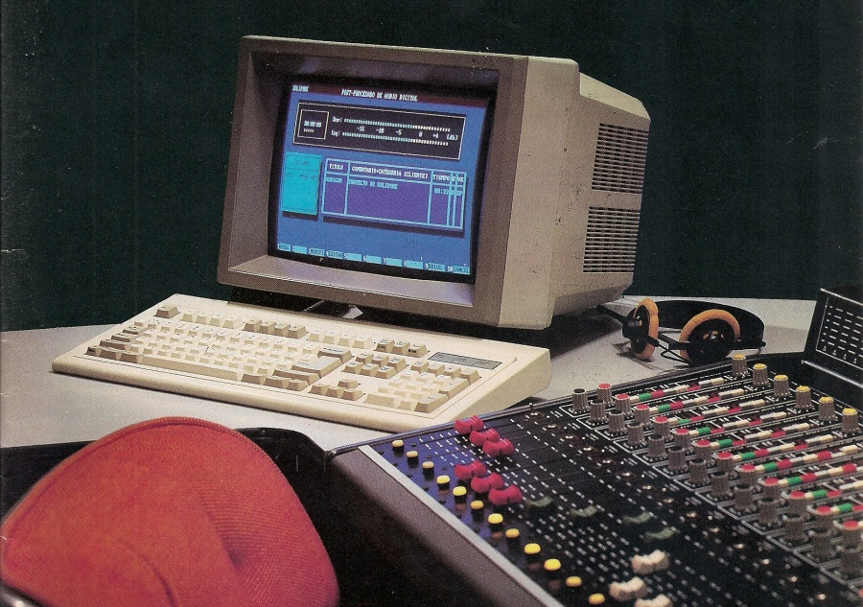
Pues el 27 de junio de 1989 es presentado mundialmente el sistema Audicom® en la Secretaría de Comunicaciones de Argentina

Slide 4
Fue el primer dispositivo digital en ingresar a una estación de radio
La conmoción fue tal que en la NAB 1990 un célebre ingeniero norteamericano nos dijo: ”…es un invento asombroso pero nadie lo va a usar en radio pues el audio y la computadora son como el aceite y el agua; nunca se mezclan”

Slide 5
Afortunadamente NO tuvo razón…
El presidente de la NAB en cambio dijo en su discurso de apertura en 1990:
“No es solamente un gran avance…
Es la Re-Invención de la Radio”

Slide 6
El Audicom puso a América Latina en los libros de Historia de las grandes innovaciones tecnológicas
Solidyne en 1989 ya tenía 11 patentes de invención y al principio pensamos que esta sería la número 12…
Pero un cuidados análisis y la triste experiencia legal con sus patentes de Edwing Armstrong, inventor de la FM, nos convencieron de lo contrario.

Slide 7
Como un acto de justicia donamos al mundo los derechos de uso de las 3 tecnologías clave para posibilitar este invento
Solidyne, decidió mantener el secreto comercial de la fabricación. Asi pudimos llevarle años de ventaja a USA y Europa. Pero NUNCA solicitamos ninguna patente para que el invento finalmente se difundiera por todo el mundo
Argentina siguió el ejemplo de Francia en 1839 cuando liberó al mundo las patentes de Louis Daguerre y logró que la fotografía fuera universal.

Slide 8
Con el paso del tiempo los dispositivos analógicos fueron desapareciendo de los estudios de radio
Los cassettes y las máquinas de cartuchos fueron los primeros en despedirse rumbo al museo.
Los grabadores de carrete abierto, los discos fonográficos y los procesadores de audio le siguieron raudos al exilio
Y finalmente las consolas de audio analógicas se están despidiento tardíamente

Slide 9
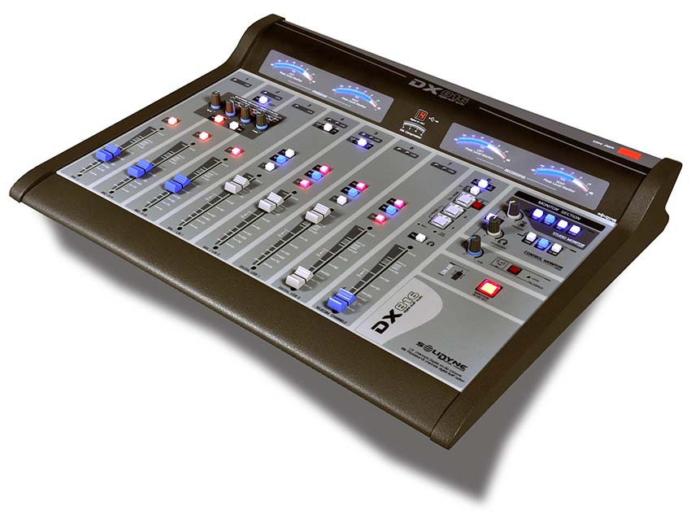
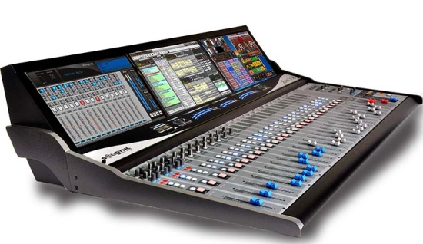
Inicialmente comenzaron a aparecer consolas digitales que conservan algunos procesos analógicos y siguen siendo utilizadas hoy en día

Slide 10
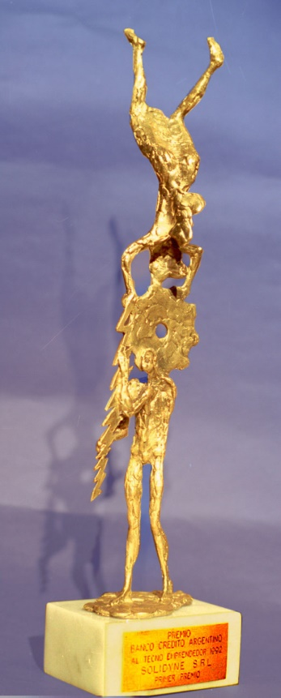
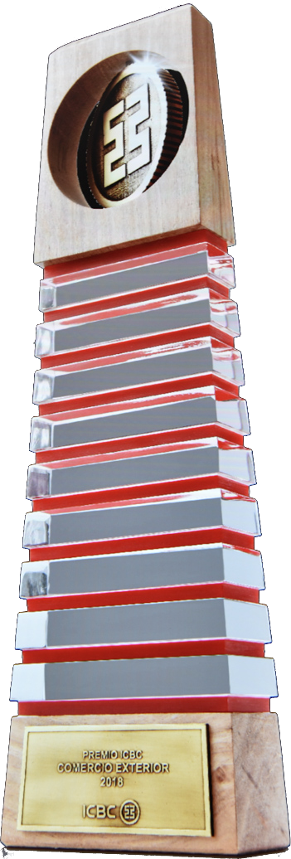
Por la cobertura mundial de nuestros productos fuimos galardonados en varias oportunidades
1992 Primer Premio Nacional a la Innovación Tecnológica
2018 Primer Premio ICBC a empresas exportadoras de alta tecnología, por ventas en 67 países

Slide 11
En la actualidad de mayoria de las radios está en este proceso de pasar de analógico a digital
Pero las conexiones se siguen haciendo por cables… y cada vez se complican más
Por ejemplo: mantener un procesador de audio en planta transmisora y controlarlo desde Estudios enviando además señal RDS no es tarea simple

Slide 12
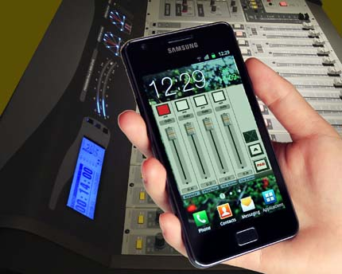
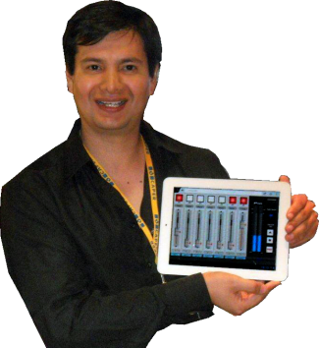
Las consolas gradualmente van aceptando controles remotos a través de redes Ethernet
Solidyne introduce esta tecnología mundialmente en consolas de radio a fines de 2012. Esto permite controlar remotamente por una PC, tablet o por teléfonos celulares los atenuadores y botoneras de una consola
Las consolas Solidyne pueden operarse por HTML desde WiFi, incluso desde sitios remotos
CAPER Show 2013

Slide 13

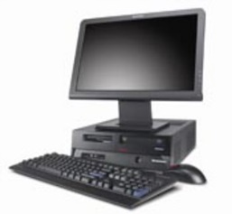
Interconexión de audio por RTP
La tecnología digital permite el envio de audio a distancia mediante un flujo de datos (streaming) del audio codificado en forma digital.
Es usual enviarla por Internet en forma de “paquetes”de bits.
Los paquetes de información siguen diferentes caminos dentro de Internet y deben ser puestos en orden al llegar o incluso darlos por perdidos

Slide 14
Interconexión de audio por RTP
La transmisión RTP (Real Time Protocol) es una solución para trabajar con audio en MP3, AAC, Opus,etc. Pero la demora de esperar los paquetes y reordenarlos tiene un retardo que en muchas aplicaciones es inaceptable.

Slide 15
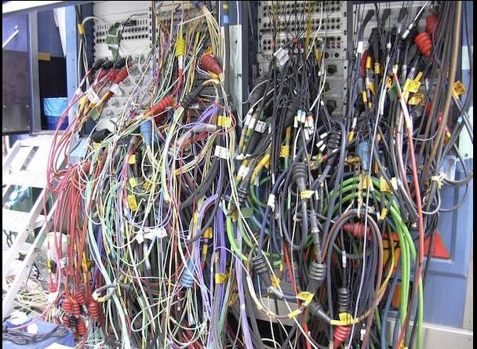
Interconexion de audio IP por red LAN (Ethernet)
A medida que aparecen nuevas tecnologías y exigencias de calidad de audio, las interconexiones con cables se complican…
Para obtener una calidad de sonido perfecta debemos usar audio de 24 bits sin compresión de datos en formato WAV.
La frecuencia de muestreo preferida es de 48 kHz y en algunas aplicaciones se requieren retardos menores de 1 ms

Slide 16
Interconexion de audio por red LAN (Ethernet)
Para ello debe usarse una red conmutada (switching network). En esta red se envian los flujos de datos a los destinatarios estableciendo un puente momentáneo que convierte las dos redes en una sola. Esto aumenta su velocidad con respecto a los ruters que direccionan manteniendo separadas las redes.
Por otro lado todos los dispositivos deben estar sincronizados con el mismo clock pues no se deberá perder tiempo en ordenar datos.
Estas redes surgen de estudios realizados originalmente en el IEEE, tales como los sistemas AVB y el protocolo IEEE 1588

Slide 17
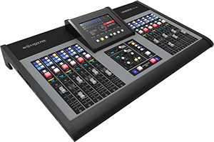

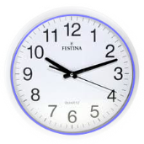
Principios del transporte de audio por IP
La transmisión se realiza encapsulando los datos de audio (payload) con el direccionamiento en flujos (flows) . Cuanto más datos de audio tenga cada FLUJO más eficiente será la comunicación.
Pero reduciendo los datos de los FLUJOS se logran menores retardos
Paquetes de bits ordenados
en ventanas temporales (slots)
FLOW-1 2 3 4
Red LAN Conmutada
FLOW-1 2 3 4
sincronismo
sincronismo
Los paquetes son enviados y recibidos en la red LAN con clock sincronizado en todos los dispositivos que acceden a la misma. De esta manera son transportados con retardos menores a una milésima de segundo.
Es posible manejar 1024 canales en una red de 1 GB. Cualquiera de los 512 transmisores puede ser recibido por los 512 receptores. Sin embargo esta sincronización NO PERMITE el uso de WiFi ni Internet; por eso la UX24 maneja salidas separadas para RTP, que otras consolas rara vez ofrecen.

Slide 18
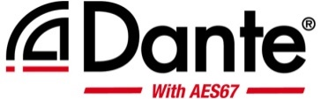
El sistema DANTE AES67
Desde los inicios de esta tecnología han existido protocolos de interconexión como el CobraNET, el LiveWire, Ravenna, etc. Actualmente hay una polarización de la industria de audio en favor del protocolo DANTE creado por la empresa Audinate.
Solidyne ha sido licenciada para emplear este protocolo de interconexión en sus consolas de audio y procesadores digitales, lo que los hace compatible con otros productos fabricados por 350 empresas alrededor del mundo

Slide 19
Consolas IP Autónomas
Hemos visto que las consolas de audio IP con Dante AES67 son una muy buena solución
Pero también es cierto que obligar a una radio a que TODAS las conexiones sean IP es riesgoso pues TODO el audio que va al aire pasa por UN solo cable de RED. Por eso si la red se cae... la radio sale del aire
Además numerosas conexiones tales como micrófonos cercanos, auriculares, computadoras, lineas telefónicas y celulares los tenemos al lado de la consola… Por lo tanto lo ideal es ingresarlas directamente, permitiendo que los Estudios sean más económicos de instalar y compatibles con las consolas analógicas que reemplazamos.
Una consola digital que maneja entradas y salidas conectadas directamente a ella se llama Autónoma
Por estas razones en Solidyne hemos elegido crear la nueva tecnología UNIDEX (UNIversal-Desk-with-EXternal adapters) que es un importante avance sobre otros productos del mercado. UNIDEX emplea Dante AES67 para IP pero es también una consola Autónoma; tiene lo mejor de ambas tecnologías.
Por lo tanto su radio estará SIEMPRE al aire, aún si se corta la red.
Y su inversión será mucho menor de lo que Ud esperaba… Y sin cables a la vista.

Slide 20
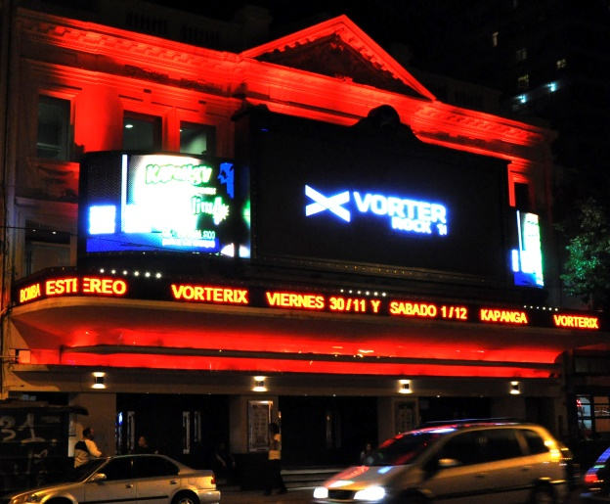
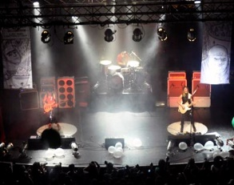
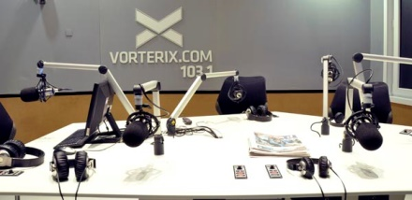
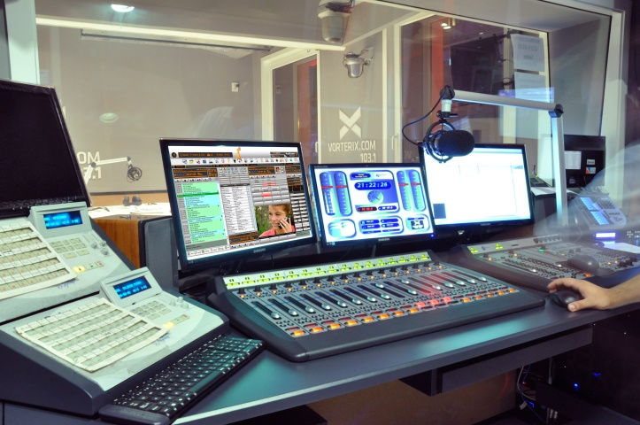
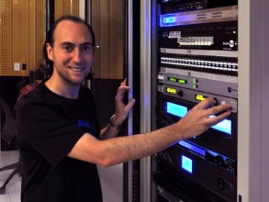
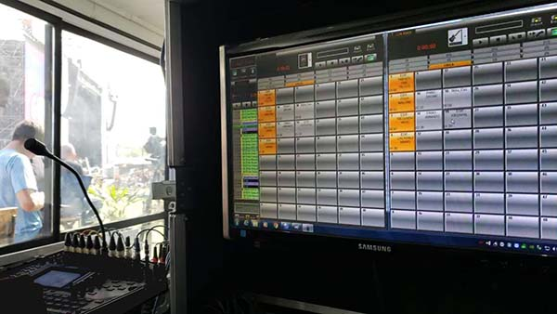
Ejemplo de FM Vorterix en Buenos Aires
Estudio principal
Sala de Control
Auditorio bandas de Rock
AoIP
Cuando Solidyne realizó la instalación integral de FM Vorterix empleando el software AUDICOM de Audio + Video, también recurrimos a consolas IP para cubrir las grandes distancias entre los estudios y el Auditorio
Transmisión remota con AUDICOM del festival Lollapaluza
Rack de
Control

Slide 21
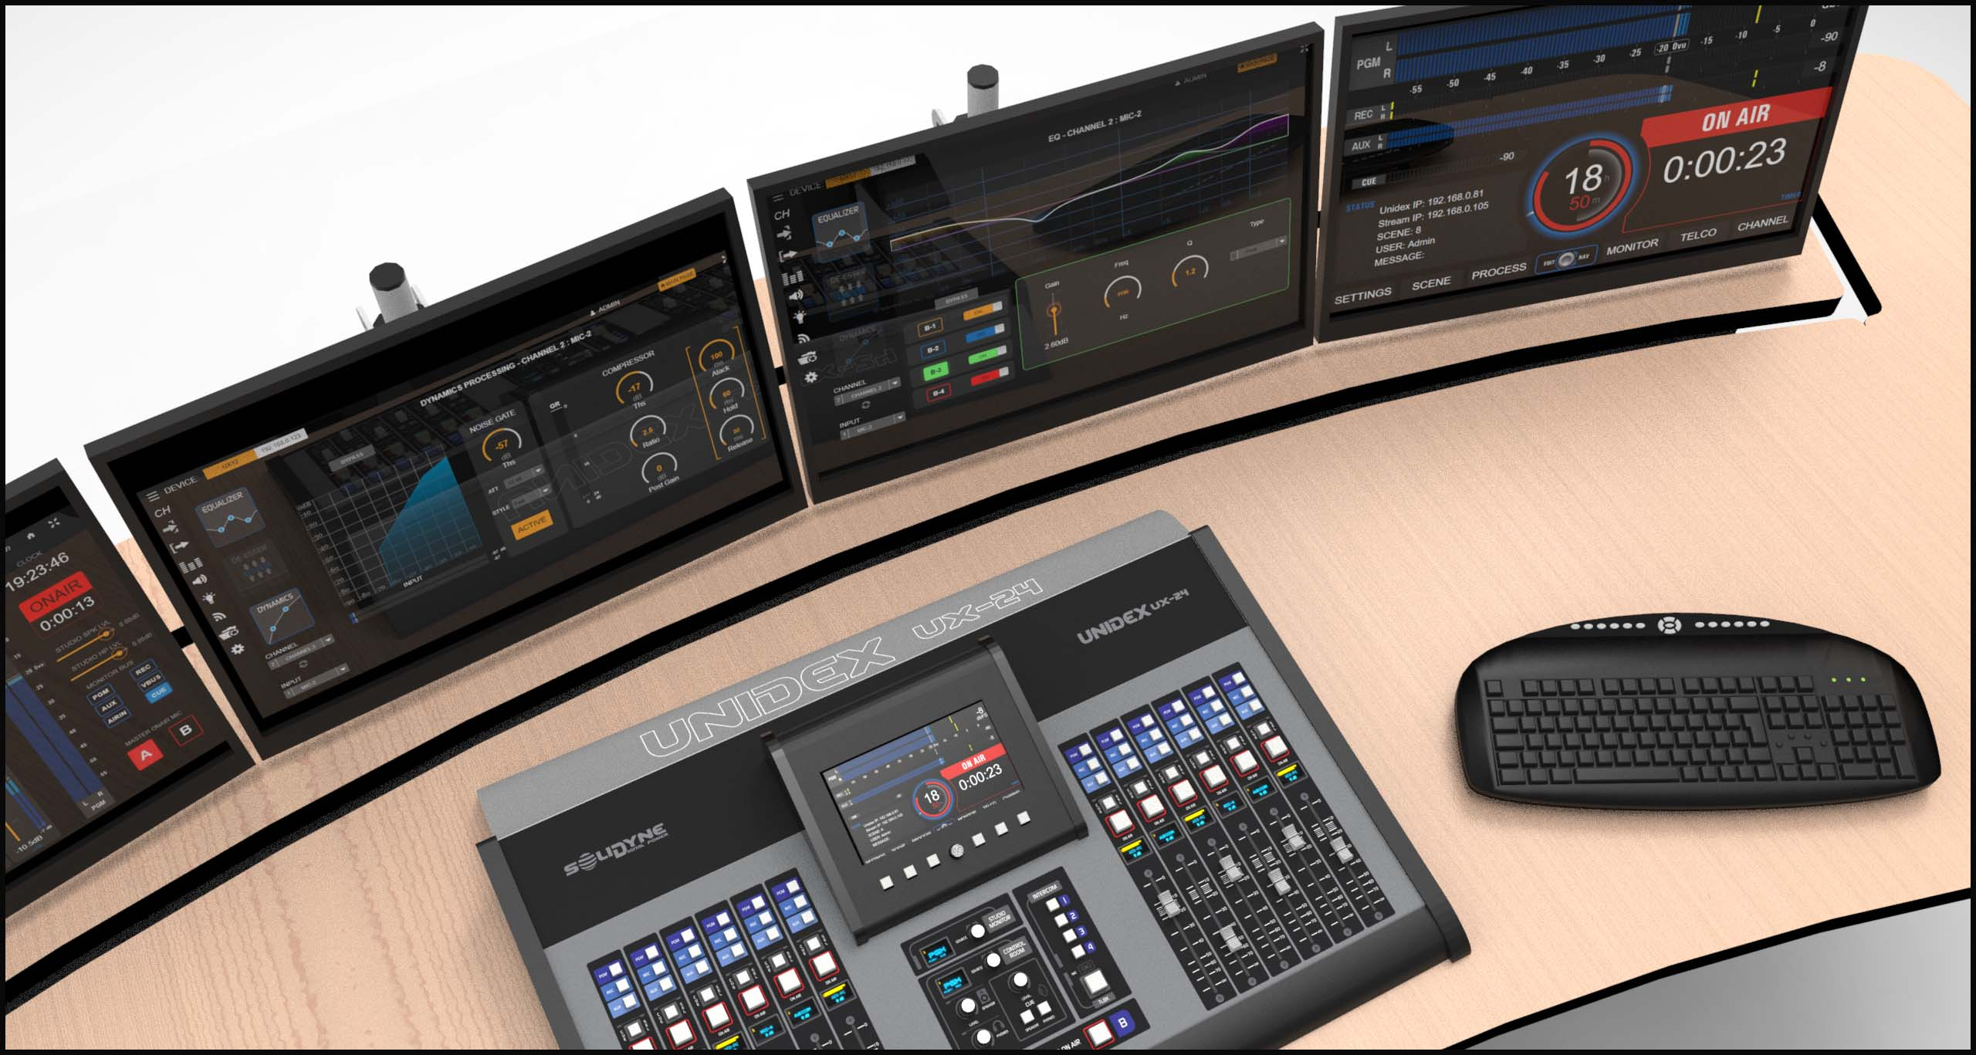
Consola UNIDEX UX24
La consola Solidyne UX24 le brinda un control técnico elegante que le parecerá una nave espacial… sin cables a la vista

Slide 22
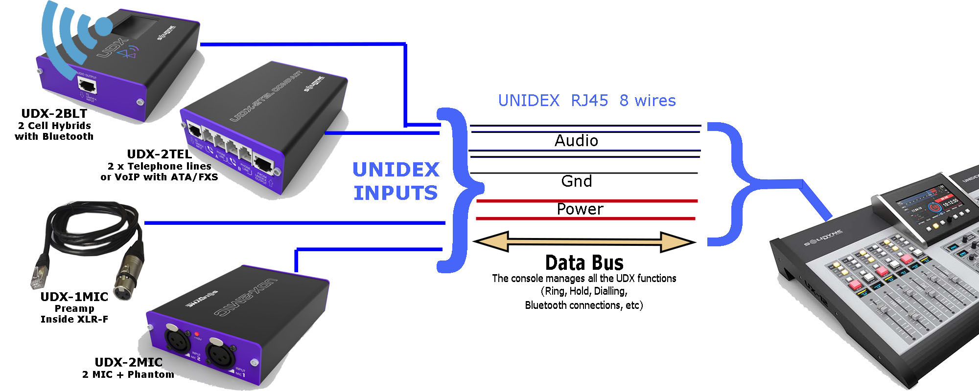
Adaptadores UNIDEX
UNIDEX es una tecnología que permite FLEXIBILIDAD TOTAL; algo que ninguna otra consola del mercado posee.
Soporta 16 entradas UNIDEX que pueden convertirse en micrófonos, lineas telefónicas, telefonía IP, celulares conectados por Bluetooth, entradas de audio Bluetooth Stereo y todas las tecnologías que se inventen en el futuro
Todo manejado desde el panel de la consola y permitiendo el uso en modo conferencia con bus Mix-Minus
Si a esto agregamos los 16 canales USB que la consola posee, podemos manejar las comunicaciones también desde la PC, asi como software de cámara de reverberación , efectos FX y todos los plugs-ins VST
UNIDEX es una nueva tecnología que le permite realizar todo lo que su imaginación sueñe…

Slide 23
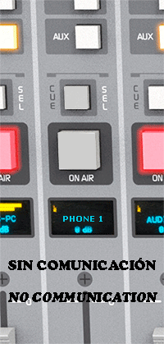
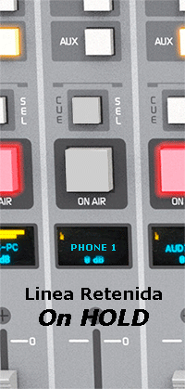
Consola UNIDEX UX24
Los Adaptadores UDX
Permiten manejar ocho comunicaciones TELCO simultáneas en conferencia
La tecnología UNIDEX es la única del mercado que convierte al panel de una consola en un verdadero Centro de Comunicación en donde es posible hacer conferencias perfectas de periodismo por Skype, LinPhone, telefonía fija, Telefonía IP y celulares conectados digitalmente por Bluetooth
Todo manejado desde el panel de la UX24

Slide 24
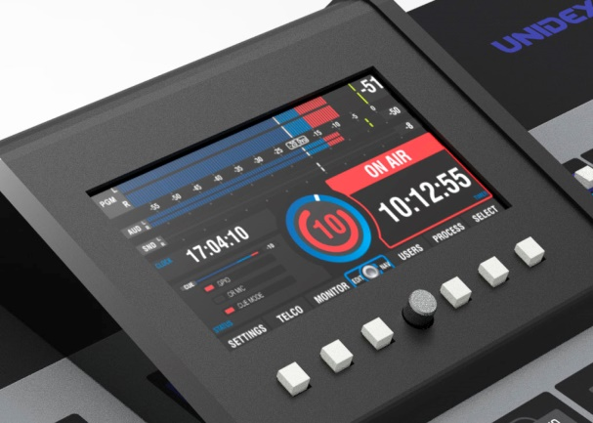
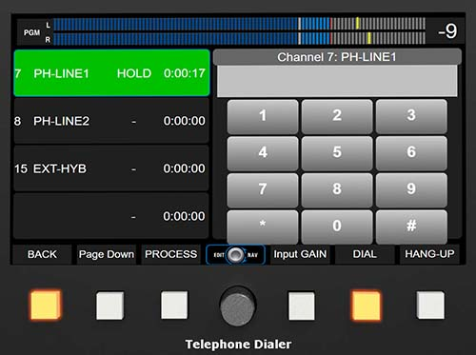
También se pueden manejar llamadas y lineas TELCO desde la PC de la consola
La PC con pantalla touchscreen permite discar y manejar líneas telefónicas o recibir llamadas de celulares o cualquier otro medio de comunicación futuro

Slide 25
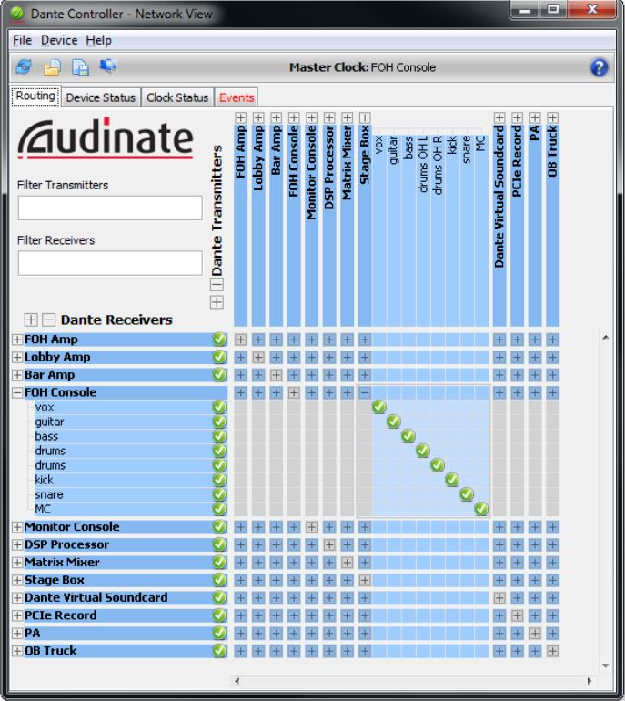
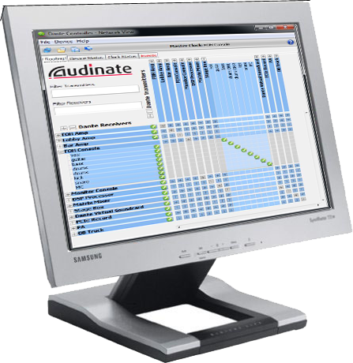
Conexion de Pc remota a UX24 usando DANTE
Red LAN de la radio conectada a UX24
Para conectar PCs cercanas a la UX24 se emplea la salida USB de la consola de 4 canales estéreo.
Pero si la PC está lejos se emplea un Driver Dante para crear una placa de audio virtual conectada a la consola UX24
Con el software Dante Controller podemos ver TODA la red de dispositivos , hasta 1024 canales. De esta manera con un simple click se conectan los canales que reciben señal y los que la transmiten. Esta matriz es la forma más flexible de manejar una radio moderna reemplazando los antiguos patch panel

Slide 26
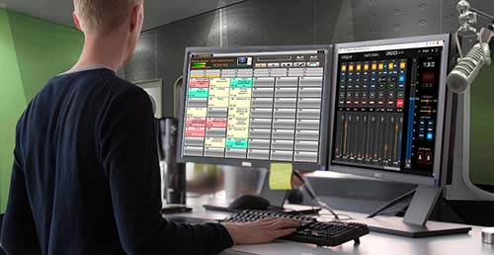
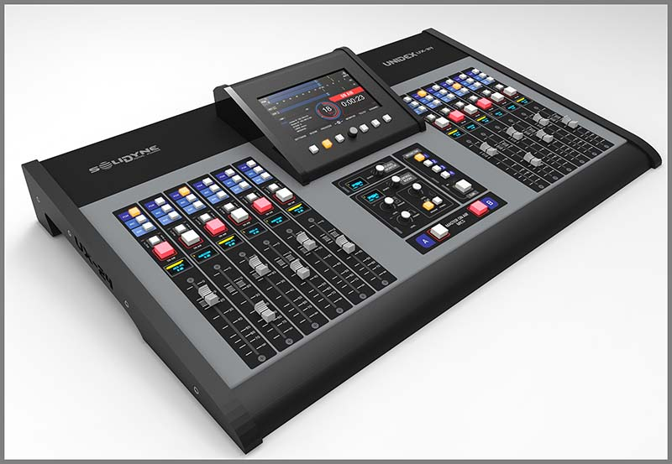
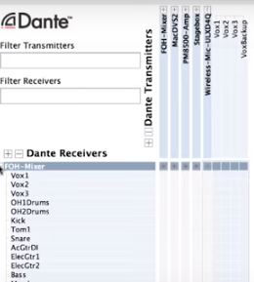
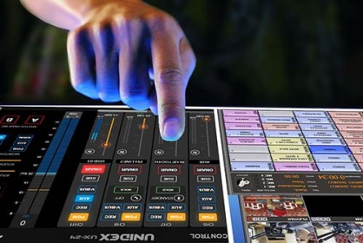
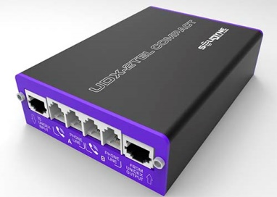
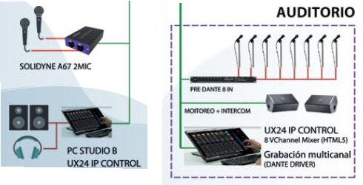
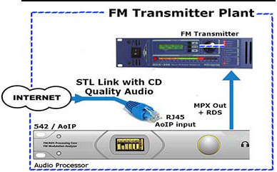
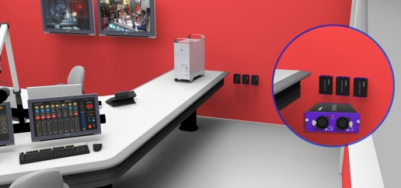
Consola UNIDEX UX24
EL NUEVO UNIVERSO TECNOLÓGICO PARA SU RADIO
DANTE AES67
Con una sola UX24 puede manejar varios estudios remotos por IP
con PC normales
UX24 AUTONOMA
16 x 16
28 in x 32out
8 canales Dante
16 canales
Autónomos
Convertibles a 24 si no se usa la red DANTE
Con una PC touchscreen puede manejar música, efectos y toda la consola UX24
Salida de Stream AoIP
Salida de streaming Icecast /Shoutcast
Discovery
Adaptadores para líneas telefónicas, celulares por Bluetooth, VoIP y futuras tecnologías
Micrófonos de estudio conectados
Por cables STP Cat5
Estudios y auditorios remotos. Conexión con otros equipos DANTE compatibles
Salida RTP-AoIP para conectarse con planta transmisora

Slide 27
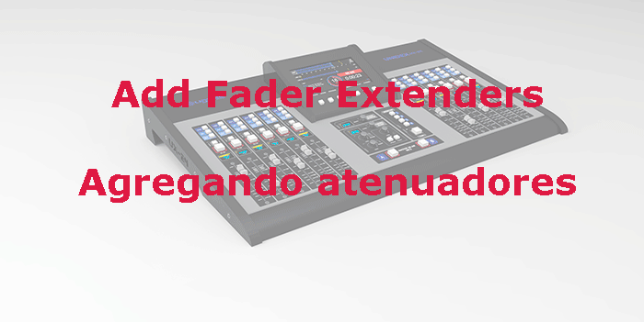
La consola UX24 puede ampliarse en minutos
Los 24 canales se manejan con 12 atenuadores en la consola y 12 atenuadores virtuales desde la pantalla touchscreen o en forma remota desde las PC’s de los estudios. Pero si se desea también pueden agregrse atenuadores en cualquier momento y en pocos minutos

Slide 28
Procesadores de Audio IP
La nueva tecnología de los
procesadores digitales Solidyne 542
Self Aligned también se maneja por IP

Slide 29
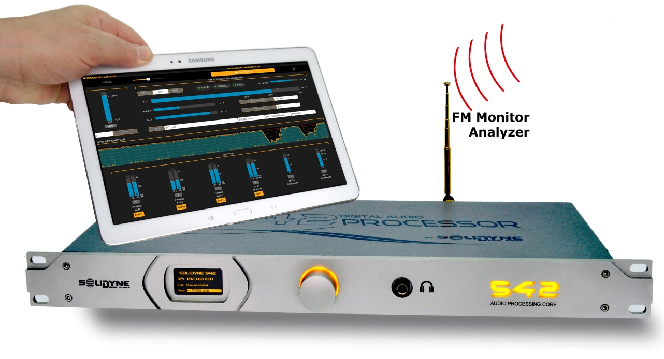

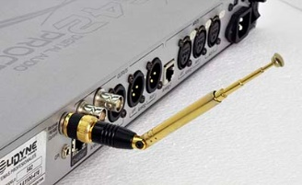

Nuevas tecnologías en procesadores de audio digitales
El Solidyne 542 de cinco bandas es el único procesador del mundo que emplea la tecnología
Self Aligned (Auto Ajustable) Pues tiene un analizador digital DSP de la señal de FM conectado a una antena.
La antena recibe la señal de FM y analiza matemáticamente los datos generando páginas HTML para ajustar remotamente la modulación, tono piloto, separación de canales, etc

Slide 30
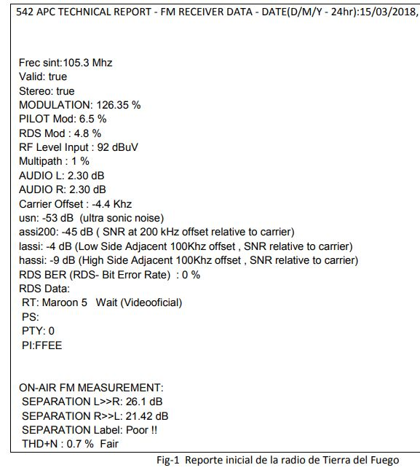
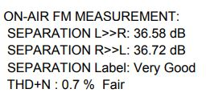

Los Procesadores Self Aligned
Este es un ejemplo real de una radio en Tierra del Fuego, en la ciudad más austral del mundo. Observar que solamente tenemos 21 dB de separación de canales debido a las ondas estacionarias en el cable coaxial y la antena y además estamos sobre modulando y los tonos pilotos están incorrectos. Estos errores deterioran la calidad de audio y reducen el alcance de la emisora
En pocos minutos desde 3.000 Km de distancia y mientras la radio irradia su programación normal pudimos corregir con estos nuevos valores
Oprimiendo un botón en la pantalla remota, en 3 segundos se obtiene la medición de 24 parámetros de transmisión.
Esto se hace con la radio en el aire y sin molestar a los oyentes
Ningún Monitor de FM, aún los más costosos, puede obtener estos datos con la radio al aire
Este fue el reporte inicial de la radio ajustada por los técnicos locales.
Notar que la separación de canales es mala
NINGUN procesador de audio del mundo hubiera podido corregir la separación de canales debida a ondas estacionarias
Ahora la separación de canales pasó de “Pobre” a “Muy Buena”
La modulación está por debajo del 110 % (valor aceptado en muchos países) y también ambos pilotos son correctos
Este “servicio IP” que brinda Solidyne sin costo nos ha permitido ajustar remotamente a radios en USA y Europa. Pero también en las alturas de NEPAL o en Burquina Faso y en cualquiera de los 65 países a los que exportamos.

Slide 31
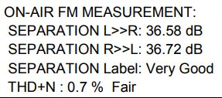
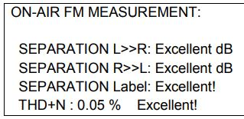
Por primera vez todas las radios del mundo pueden medir la calidad de sonido al aire de sus emisoras de FM
Las radios siempre necesitaron poder medir su calidad de sonido en el aire.
Antes del 542 era imposible hacerlo.
Estas mediciones se realizan mientras la radio está al aire, sin molestar a los oyentes
El valor de “THD+N” nos da el Porcentaje de Distorsión Total, es decir del 542 + transmisor + antena.
Para ser inaudible la distorsión debe ser menos del 0,1 %
Aquí vemos el resultado de un transmisor de una marca económica popular. Tiene 7 veces más distorsión que el umbral de audibilidad.
Casi toda la distorsión es debida al transmisor, cuando el procesador es digital y la antena tiene baja ROE
Vemos aquí las excelentes especificaciones de una radio ajustada con el 542 y usando un transmisor RVR con excitador PTX-30
NO TIENE DISTORSIÓN AUDIBLE

Slide 32
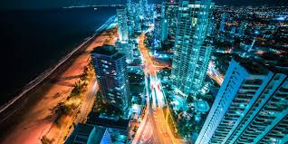
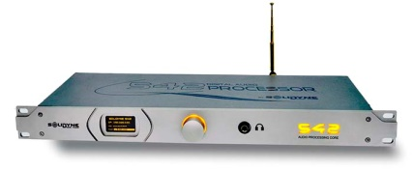
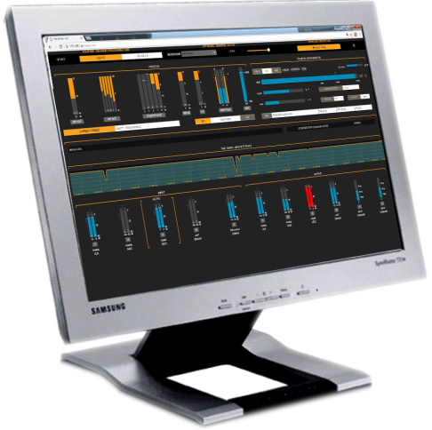
Interconexión IP de Procesadores
Internet o enlace microondas 5.8 GHz
Salida
AoIP
RED LAN
RED LAN
Solidyne 542/AoIP
El enlace a planta transmisora con la UX24 es directo y de calidad perfecta pues se realiza digitalmente con calidad CD
No requiere adquirir un enlace digital
Otras consolas Solidyne con opción AoIP también puede conectarse de esta manera.
Si el transmisor está ubicado en el mismo edificio de los Estudios, es posible conectar un procesador de modelo 542/A67a la red DANTE
Desde esta PC se opera al procesador 542 en planta transmisora y se monitorea la calidad de transmisión con el Monitor de FM

Slide 33
Transmisiones digitales desde Exteriores
Nueva tecnologia: Real Time Tunneling

Slide 34
Las transmisiones remotas son el corazón de una radio de Deportes o Periodismo
Tanto en las radios de FM como en las nuevas radios On-Line de streaming, las transmisiones de exteriores son cada vez más importantes
Hoy muchas radios realizan conferencias de periodistas ubicados en estudios de ciudades o países diferentes. Ya no basta una simple llamada telefónica. Es necesario realizar conferencias sincronizadas entre estudios remotos con varios micrófonos profesionales.
En transmisiones deportivas además de transmitir el partido también se deben insertar anuncios comerciales en ESTEREO. Además los periodistas de los Estudios de la radio deben entrevistar a los jugadores importantes y esto requiere trabajar en full duplex sin retardos molestos.

Slide 35
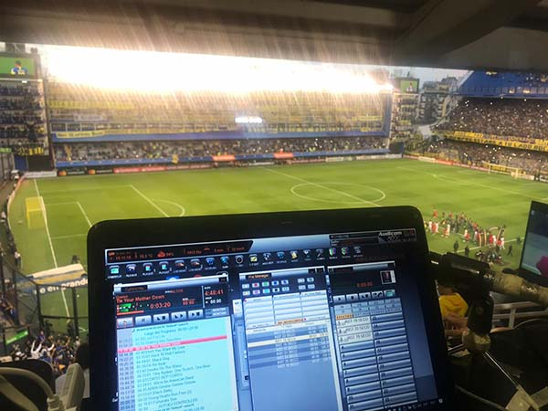
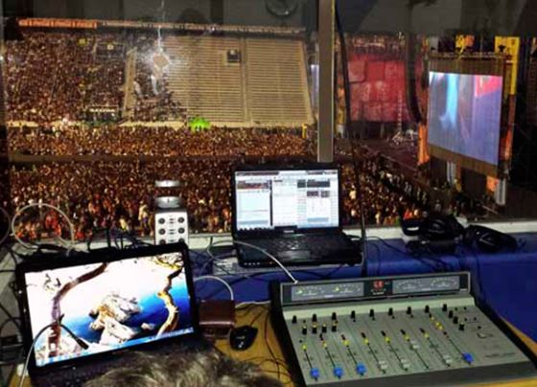
Las radios líderes trabajan con Audicom en exteriores
Recital de One Direction en 2014 para 250.000 espectadores Transmitido en estéreo por Radio Coca Cola
Transmisión desde la cancha de Boca, 2019, Argentina
FM Vorterix
Festival Lollapalooza 2019
270.000 espectadores

Slide 36
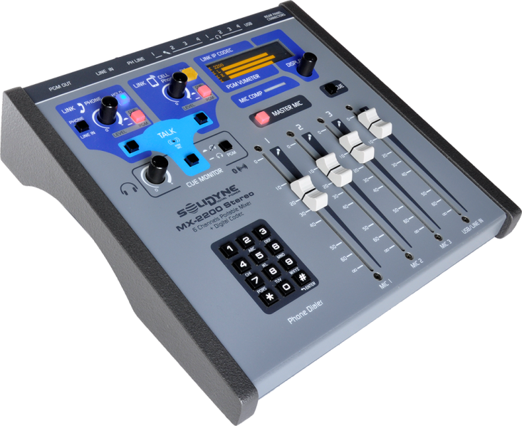
Las transmisiones remotas son el corazón de una radio, tanto para Deportes como para manejar estudios sincronizados en varias ciudades
La consola portátil digital estéreo MX2200 maneja 4 canales de MIC, 2 canales de línea estéreo, uno con entrada digital USB y 2 Hibridos telefónicos; uno de línea física (POTS) y otro de celular conectado en forma inalámbrica con Bluetooth.
Puede instalarse también en Estudios pues tiene Tally light y salida con muting para altavoces. Su ultra-baja distorsión del 0,01 % brinda la calidad de sonido de un CD
Incluye una computadora miniatura de 4 núcleos de 64 bits @ 1,5 GHz. Un display OLED de alto contraste permite operar a la luz del día.
Es liviana por el uso de baterías Litio-Ion y gabinete de duraluminio
La comunicación remota digital es instantánea, como si fuera telefónica y se realiza sin tener conocimientos técnicos empleando la nueva tecnología :
Real Time Tunneling

Slide 37
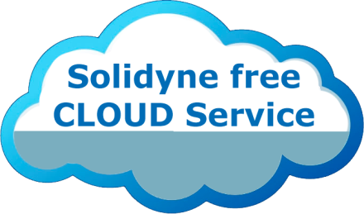
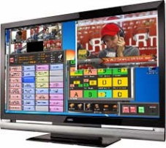
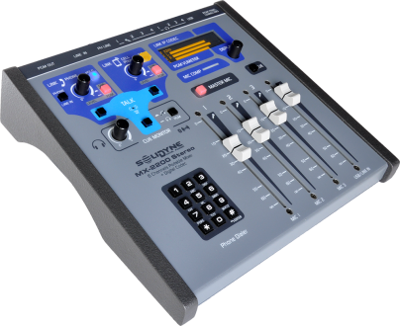

Real Time Tunneling
ESTUDIOS
La transmisión se recibe en estéreo de varias maneras
MX2200: Rápida conexión en 3 pasos automáticos:
1
2
1 – Puede recibirse sin ningún equipo especial desde una PC con software gratuito
Pide el SIP URL
El hosting obtiene el SIP URL y lo envía a la MX2200
3
2 – Puede recibirse con una consola MX2200 para formar un centro de noticias sincronizado con el
remoto
Enlace directo sin retardo
Por Túnel en full duplex
El periodista selecciona, desde un listado grabado en la MX2200, con cuál dispositivo se conectará. Por ejemplo: elige en el display:
FM SOL ESTUDIO A
La MX2200 pide al servicio en la nube que obtenga la dirección SIP del dispositivo. Una vez obtenida se transfiere a la MX2200 para que realice un Túnel tipo VPN.
Se establece una conexión sin retardo en dúplex, como en telefonía IP, pero en estéreo de alta calidad de audio
3 – Puede recibirse por la entrada AoIP de la UX24 para enviar la consola remota a un atenuador de entrada de la UX24 y a su vez transmitir las preguntas de los periodistas locales

Slide 38



Si no le alcanza la velocidad de Internet en un Estadio… use Channel Bonding
Existen estadios grandes en los que Internet no es buena. Sobre todo cuando el público comienza a enviar fotos y mensajes…
Para eso se inventó el channel bonding que es un servicio que permite sumar la velocidad de varias entradas de Internet y que resuelve el problema en los grandes estadios.
La MX2200 por usar LINUX permite el uso de este servicio
a partir de la versión 2.0 de software
1 – Conexión Internet por cable ofrecida por el estadio
2 – Conexión WiFi del Estadio
3 – Celular con 4G empleado en el modo “compartir” que permite enviar Internet 3G / 4G por WiFi

Slide 39
Conectividad de datos en una radio Inteligente
Las ventajas de esta
tecnología

Slide 40
La conectividad en los estudios de radio inteligentes
Los sistemas digitales siempre pueden interconectarse para manejar audio.
Es decir que podemos usar software de automatización de una marca, consolas de audio de otra y procesadores de una tercera.
Esto si bien permite transportar el audio,
NO PERMITE intercambiar información entre equipos.

Slide 41
La conectividad en los estudios de radio inteligentes
La razón para esta falta de intercambio es que aún no existen normas internacionales que lo permitan
Pero dado que Solidyne es la única empresa que fabrica TODOS los productos para un Estudio de radio, hemos creado nuestra propia norma de interconexión de datos
Cuando Ud complete de a poco su cadena y finalmente todo sea Solidyne obtendrá como premio tener una Radio IP Inteligente

Slide 42






Las ventajas de la Radio Inteligente
El Audicom informa al procesador el estilo del tema musical en el aire para cambiar los presets de ajuste.
No es lo mismo JAZZ que ROCK...
La UX24 informa al CLOSE cual micrófono está activo para conmutar la cámara de TV
Internet o Microondas
Planta Transmisora
El procesador 542/AoIP está en Planta Transmisora y recibe datos sobre:
1-Estilo Musical (para cambiar ajuste)
2-La UX24 le informa cuando los MICs
están al aire para cambiar al modo “VOZ Locutores”
3-Desde la PC de aire se informa si se trata de un programa de Periodismo para conmutar al modo MONO lo que multiplica por 4 la potencia de transmisión efectiva aumentando el alcance y evitando interferencias.
LAN
Consolas
UNIDEX UX24
DX816/822AoIPcam
Una PC controla remotamente al procesador
y recibe
mensajes
sobre la calidad de la transmisión

Slide 43
Gracias por su tiempo...

